Slide 1
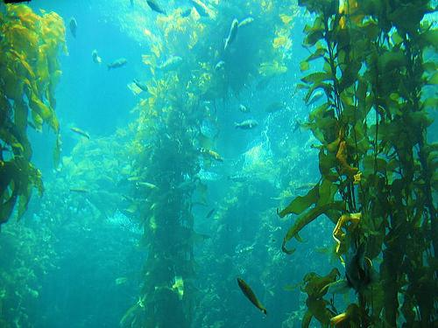
Riasy ako indikátory životného prostredia
Martina Sopkovičová
Simona Starinská
Sexta A

Slide 2
Obsah
Riasy v ich prirodzenom prostredí
Výskyt rias
Význam rias v prostredí
Prečo sú riasy indikátormi životného prostredia?
Riasy v symbióze s koralmi
Zdroje

Slide 3
Riasy v ich prirodzenom prostredí
Riasy sú vodné rastliny, žijúce prevažne v slaných vodách (až 90% flóry v moriach tvoria riasy)
Majú schopnosť adaptácie na rôzne ekologické podmienky (intenzita a kvalita slnečného svetla, množstvo oxidu uhličitého a minerálnych solí), preto ich môžeme nájsť aj na snehu a ľade, či v teplých prameňoch

Slide 4
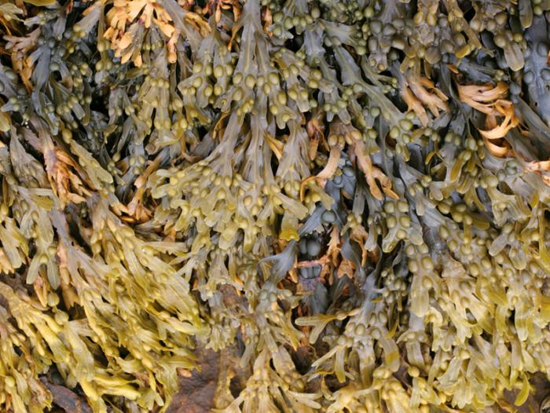
Výskyt rias
Morské druhy sú prisadnuté alebo voľne plávajú v planktóne. Niektoré rastú priamo na povrchu tiel iných rastlín a živočíchov. Ich veľkosť je rozmanitá, od drobných jednobunkových rozsievok po makroskopické chaluhy, ktoré môžu dosahovať dĺžku okolo 100 metrov.
Chaluha bublinatá (Fucus vesiculosus)

Slide 5
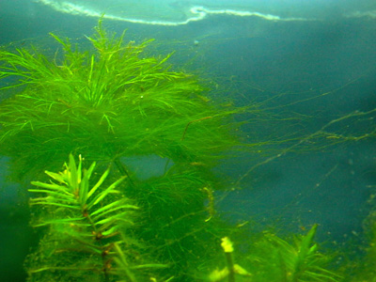
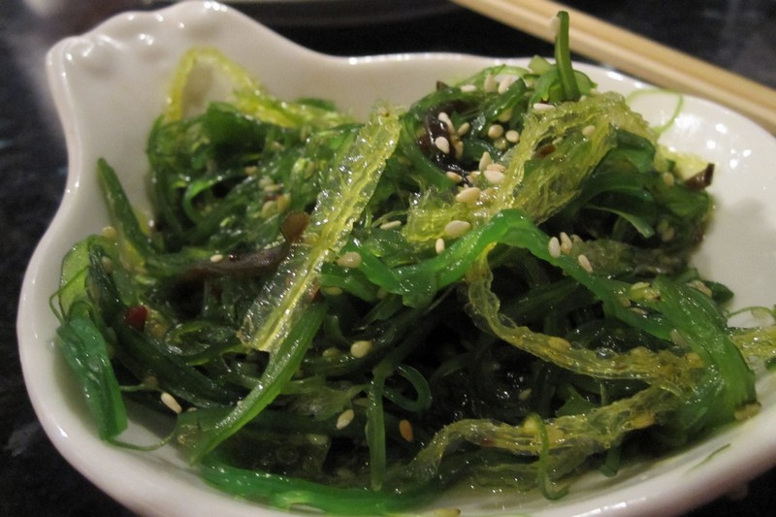
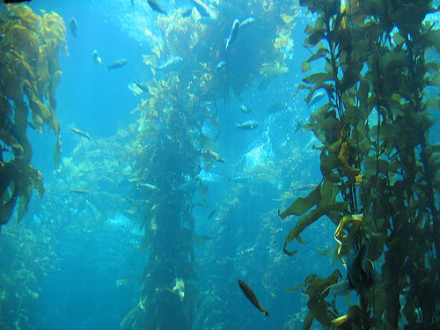
http://www.youtube.com/watch?v=4h2gklnQDtM

Slide 6
Význam rias v prostredí
predstavujú základný článok v potravových reťazcoch morského ekosystému. Sú dôležitým zdrojom potravy pre morské živočíchy. Okrem toho obohacujú vodu o kyslík a slúžia aj ako úkryt.
http://www.youtube.com/watch?v=u7DMETFPpN8
Najväčšou morskou riasou na Zemi, známou z chladných vôd Tichého oceánu, je Macrocystis pyrifera. V priaznivých podmienkach rastie rýchlosťou 50 – 60 cm za deň.
http://www.youtube.com/watch?v=ZQb9ZFWfNZE&feature=related
Notes:
Zdroj potravy aj pre cloveka.

Slide 7
Prečo sú riasy indikátormi životného prostredia?
Indikátor = ukazovaťeľ
vyžadujú pre svoj život dostatok svetla, preto sú rozšírené najmä v čistých pobrežných vodách alebo plávajú blízko pri hladine
riasy sú veľmi citlivé aj na malé množstvo železa, a preto podľa nich môžeme určiť typ vodného bazénu

Slide 8
Riasy v symbióze s koralmi
Koraly sú živé organizmy tvorené vápencom
V poslednom období dochádza k „vybieľovaniu“ koralových útesov. Niektoré útesy strácajú svoje prekrásne farby a nadobúdajú mŕtvolne bielu farbu. V septembri 1987 sa potápači pri brehoch Portorika namiesto do krištáľovo čistej vody ponorili do žltohnedých mračien, ktoré boli výsledkom narušenej symbiózy koralov a určitých morských rias.

Slide 9
Predpokladá sa, že tieto riasy podporujú vývin a rast koralových polypov a pri produkcii vápenca, ktorý tvorí samotné útesy. Potápači teda vplávali do oblakov rias, uvoľnených z koralov, vznášajúcich sa voľne vo vode, keď bol ich životne dôležitý vzťah s polypmi vážne narušený. Za hlavnú príčinu tohto narušenia symbiózy koralov a rias vedci považujú nárasty teplôt morskej vody(globálne otepľovanie).

Slide 10
Zdroje
http://referaty.atlas.sk/prirodne_vedy/biologia_a_geologia/20260/?page=1
http://www.gasbb.sk/sekcie/profesory/sanderova/Biologia1rocnikGymn-cast04.pdf
http://www.youtube.com/watch?v=ZQb9ZFWfNZE&feature=related
http://www.youtube.com/watch?v=4h2gklnQDtM
http://en.wikipedia.org/wiki/Northern_kelp_crab
http://referaty.atlas.sk/prirodne_vedy/biologia_a_geologia/44201/
http://www.youtube.com/watch?v=u7DMETFPpN8
http
http
http://www.google.sk/search?tbm=isch&hl=sk&source=hp&biw=1366&bih=622&q=riasy&gbv=2&oq=riasy&aq=f&aqi=g3g-S7&aql=&gs_l=img.3..0l3j0i24l7.888l2974l0l3820l7l7l1l0l0l0l98l518l6l6l0.frgbld.

Slide 11
Ďakujeme za pozornosť

